Slide 1

NHỮNG MÔ HÌNH NẾN ĐẢO CHIỀU

Slide 2
1. Mẫu 3 hình nến giảm
2. Mẫu 3 hình nến tăng
3. Mô hình nhấn chìm suy giảm
4. Mô hình nhấn chìm tăng trưởng
5. Mô hình mây đen che phủ
6. Mô hình sao hôm
7. Mô hình nến Harami
8. Mô hình sao mai
9. Mô hình nến xuyên
10. Mô hình đỉnh nhíp và đáy nhíp
11. Mô hình khoảng trống

Slide 3
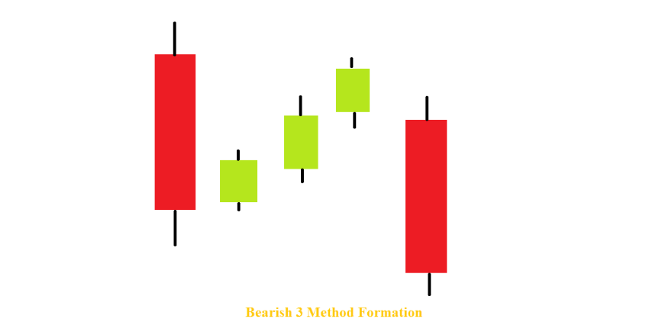
1. MẪU 3 HÌNH NẾN GIẢM

Slide 4
Sau 1 thân nến đỏ dài là 3 nến xanh nhỏ, nằm trong thân nến đỏ trước.
Tiếp theo là một nến đỏ dài khác.
Cho thấy sự tiếp tục của xu hướng giảm

Slide 5
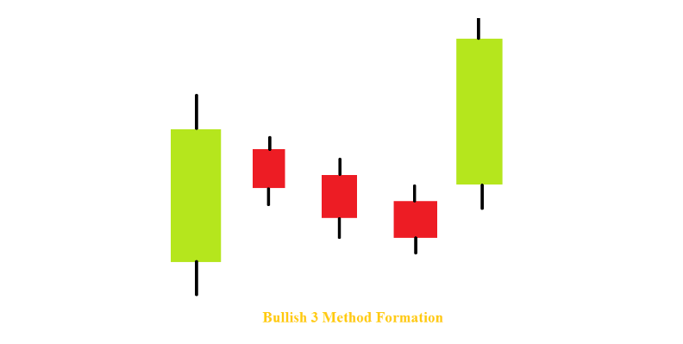
2. MẪU 3 HÌNH NẾN TĂNG

Slide 6
Sau 1 thân nến xanh dài là 3 nến xanh đỏ, nằm trong thân nến xanh trước.
Tiếp theo là một nến xanh dài khác.
Cho thấy sự tiếp tục của xu hướng tăng

Slide 7
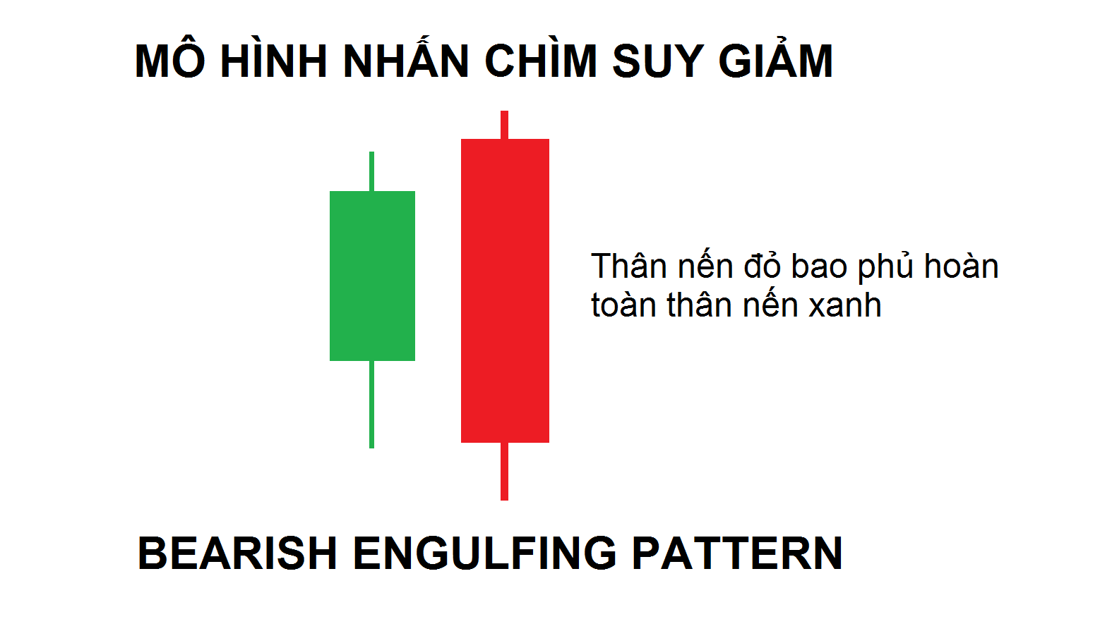

Slide 8
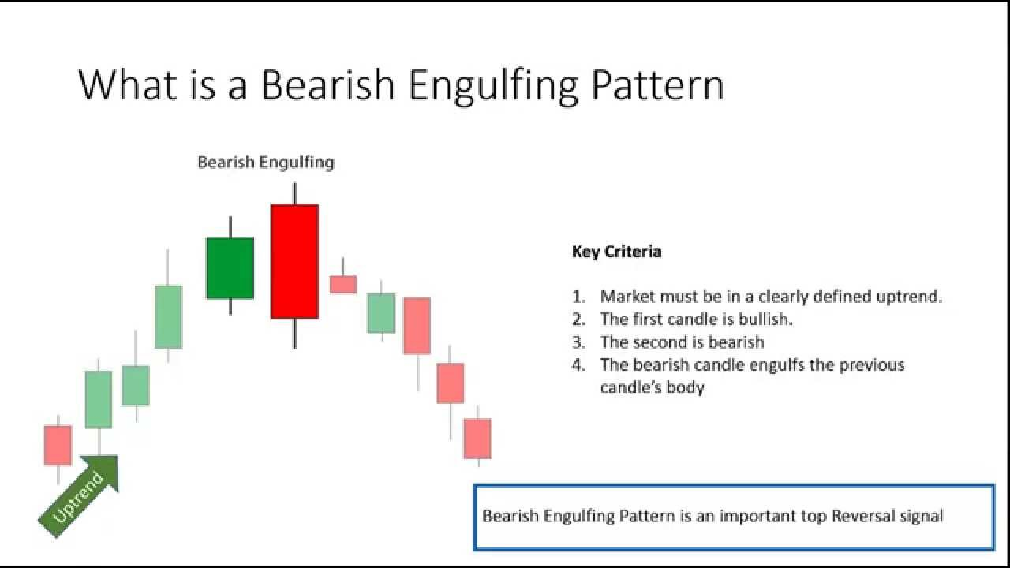

Slide 9
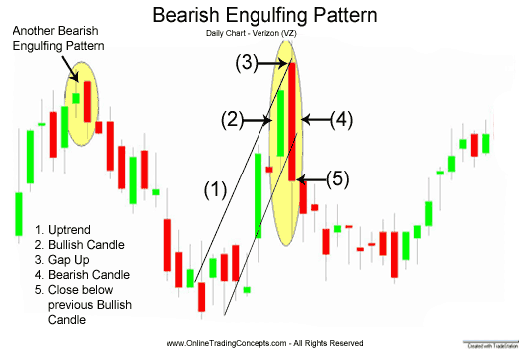

Slide 10
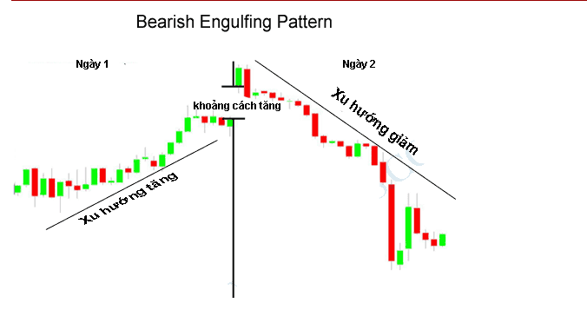

Slide 11
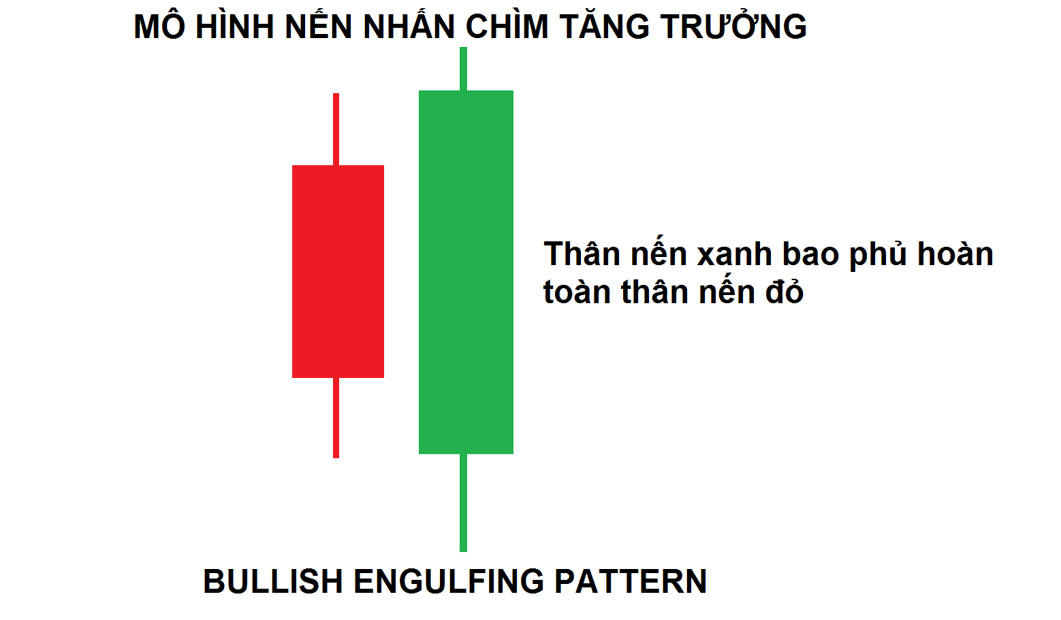

Slide 12
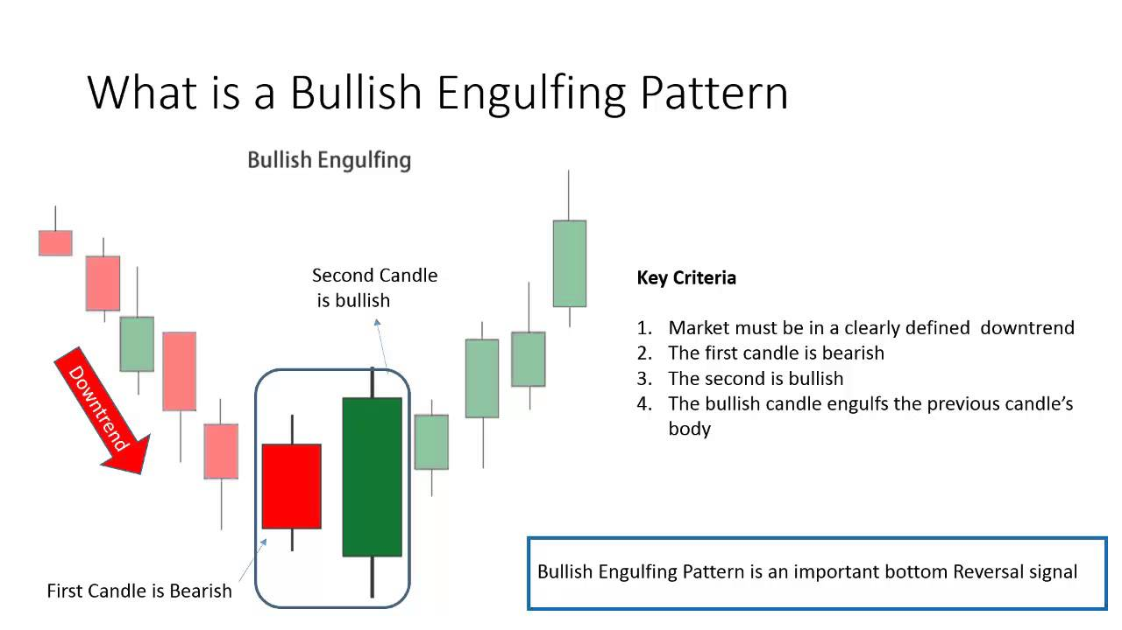

Slide 13
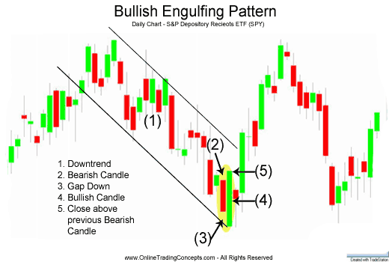

Slide 14
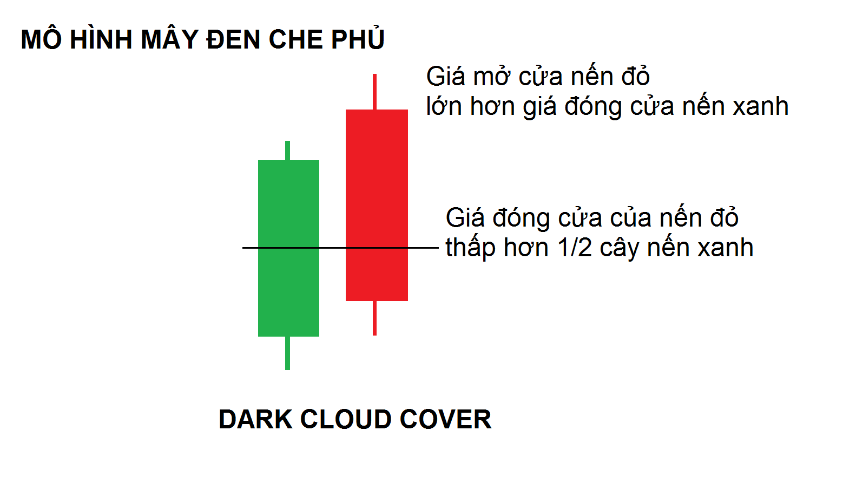

Slide 15
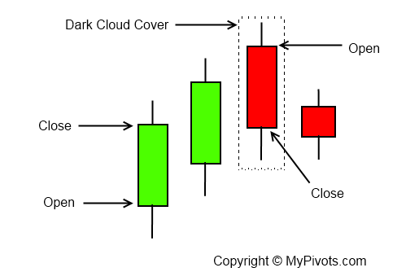

Slide 16
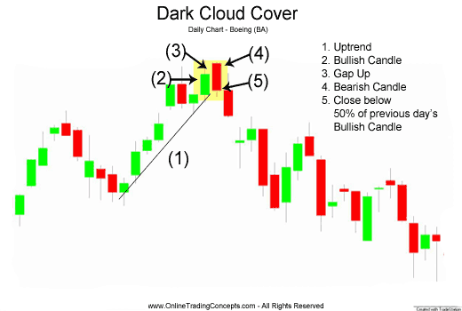

Slide 17
1. Mẫu 3 hình nến giảm
2. Mẫu 3 hình nến tăng
3. Mô hình nhấn chìm suy giảm
4. Mô hình nhấn chìm tăng trưởng
5. Mô hình mây đen che phủ
6. Mô hình sao hôm
7. Mô hình nến Harami
8. Mô hình sao mai
9. Mô hình nến xuyên
10. Mô hình đỉnh nhíp và đáy nhíp
11. Mô hình khoảng trống

Slide 18
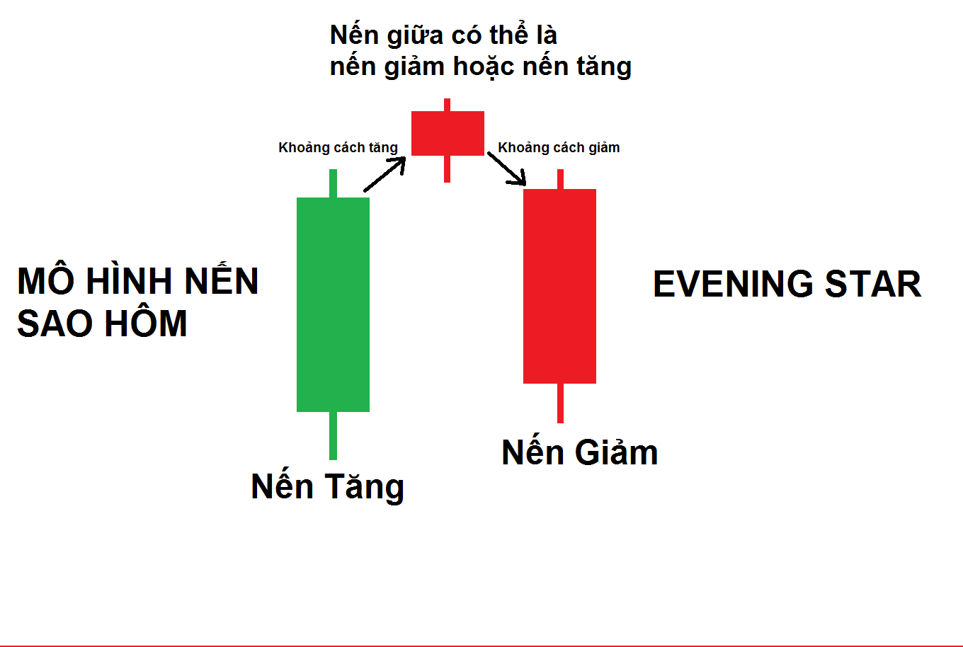

Slide 19

Evening star là một mẫu nến đảo chiều giảm giá, và nó thường xảy ra tại đỉnh của một xu hướng tăng giá.
Gồm 3 phần:
- Phần đầu tiên của mẫu đảo chiều Evening Star là 1 nến tăng (màu xanh). Ở phiên thứ 1, sự tăng giá chiếm ưu thế tuyệt đối.
- Phiên thứ 2 bắt đầu với 1 khoảng trống tăng; dấu hiệu tăng giá vẫn được duy trì nhưng xu hướng tăng giá này vẫn không đẩy giá đi xa được. Kết thúc phiên thứ 2 bằng 1 giá đóng cửa xấp xỉ với giá mở cửa. Do đó, hình nến của phiên thứ 2 sẽ là 1 thân nến nhỏ và có thể là nến tăng hay nến giảm hoặc cũng có thể là 1 Doji.
- Nói chung, nếu phiên thứ 2 là một nến giảm và có thân nến nhỏ thì đây là 1 tín hiệu mạnh dự báo sẽ xảy ra đảo chiều. Nhưng phiên thứ 3 mới là ngày quan trọng trong mẫu Evening Star này.
- Phiên thứ 3 bắt đầu là 1 khoảng trống giảm (đây là dấu hiệu giảm giá) và xu hướng giảm giá này đã đẩy đường giá xuống sâu hơn nữa, thông thường phiên thứ 3 sẽ giảm sâu hơn sự tăng giá của ngày thứ 1 nghĩa là đã lấy đi khoảng lợi nhuận của ngày thứ 1 và thứ 2 tạo ra

Slide 20
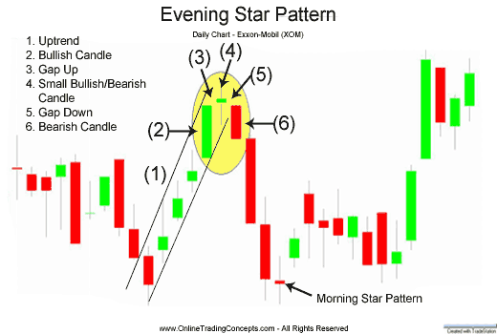

Slide 21
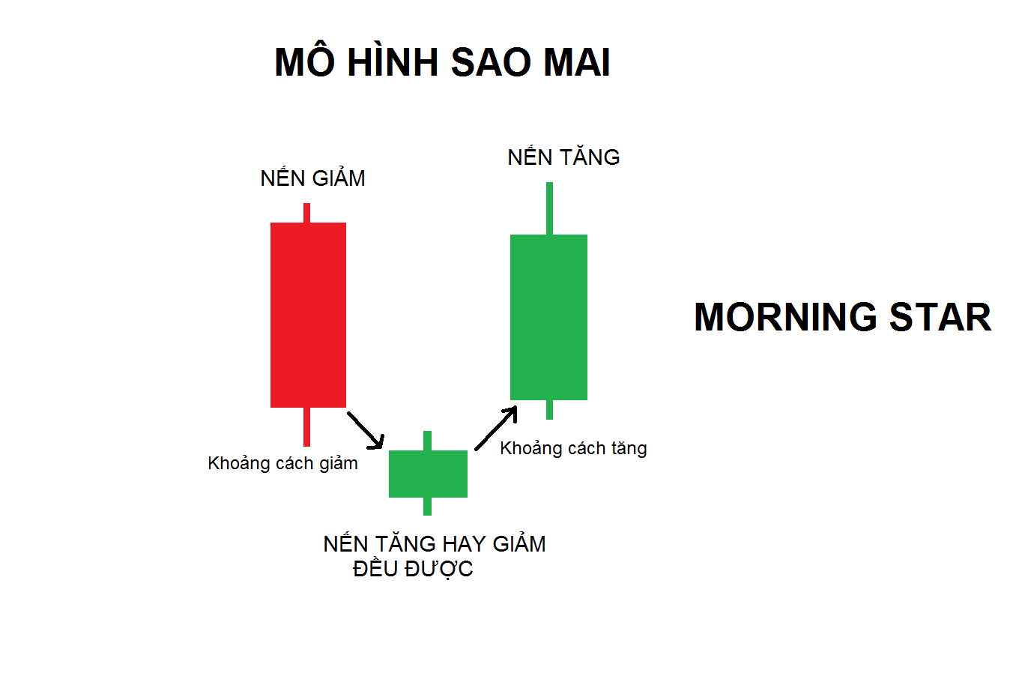

Slide 22
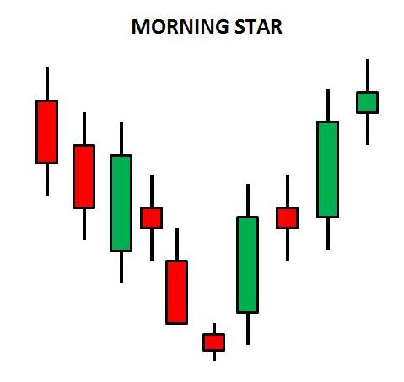
- Phần đầu tiên của mẫu đảo chiều Morning Star là một nến giảm lớn màu đỏ. Ở ngày thứ 1 này sự giảm giá là hết sức rõ ràng (liên tục tạo ra những điểm thấp mới).
- Phần thứ 2 vẫn bắt đầu là 1 xu hướng giảm thể hiện bởi 1 khoảng trống giảm, sự giảm giá vẫn chiếm chủ đạo. Tuy nhiên, sự giảm giá này đã không đẩy đường giá xuống thấp hơn được nữa. Nến ngày thứ 2 phải là 1 nến có thân nến rất nhỏ và có thể là nến tăng hoặc giảm hay nến bình thường (Doji).
Nói chung 1 nến tăng ở ngày thứ 2 sẽ là 1 dấu hiệu mạnh của sự đảo chiều sắp xảy ra. Nhưng ngày thứ 3 mới đóng vai trò quan trọng hơn cả.
- Ngày thứ 3 bắt đầu bằng 1 khoảng trống tăng (dấu hiệu tăng giá). Sự tăng giá này có thể đẩy đường giá lên cao hơn nữa, thông thường nó phải lấp đầy sự giảm giá của ngày thứ 1.

Slide 23
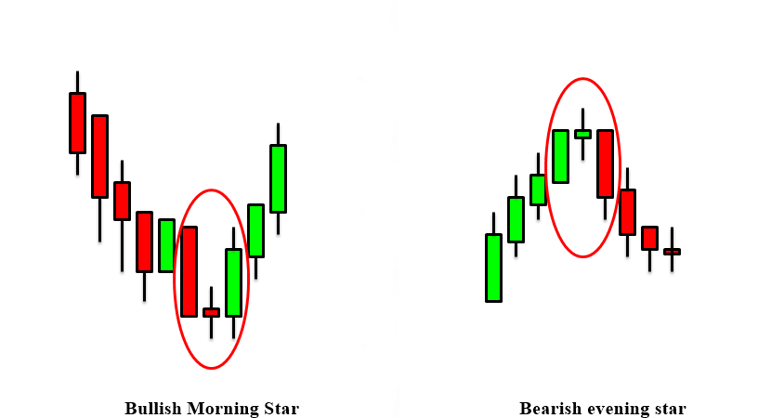

Slide 24
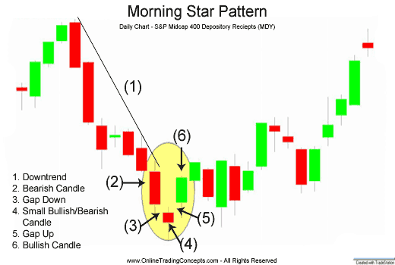

Slide 25
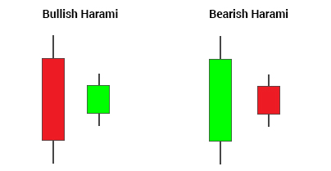
MÔ HÌNH NẾN HARAMI

Slide 26
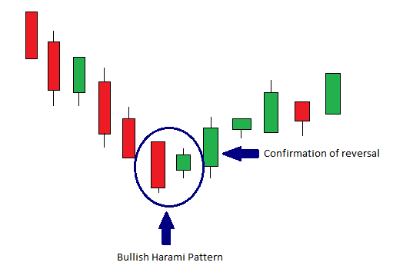
HARAMI TĂNG GIÁ

Slide 27
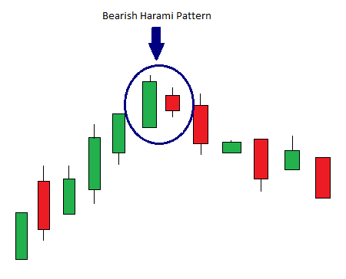
HARAMI GIẢM GIÁ

Slide 28
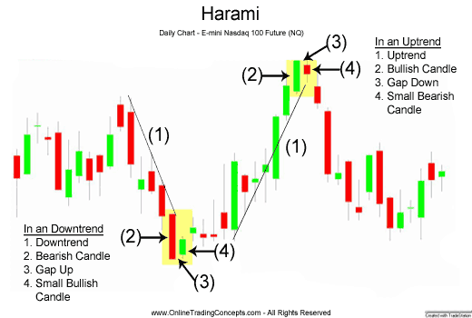

Slide 29
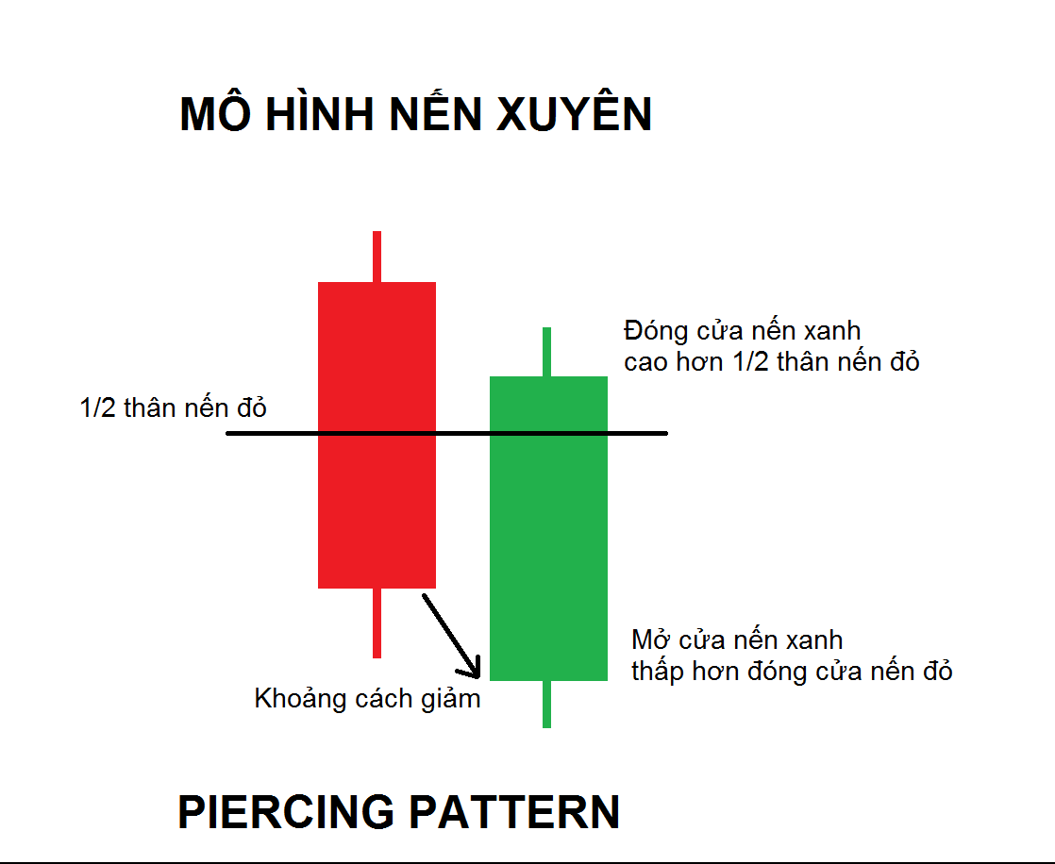

Slide 30
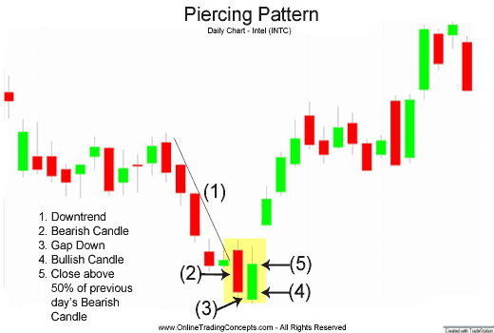

Slide 31
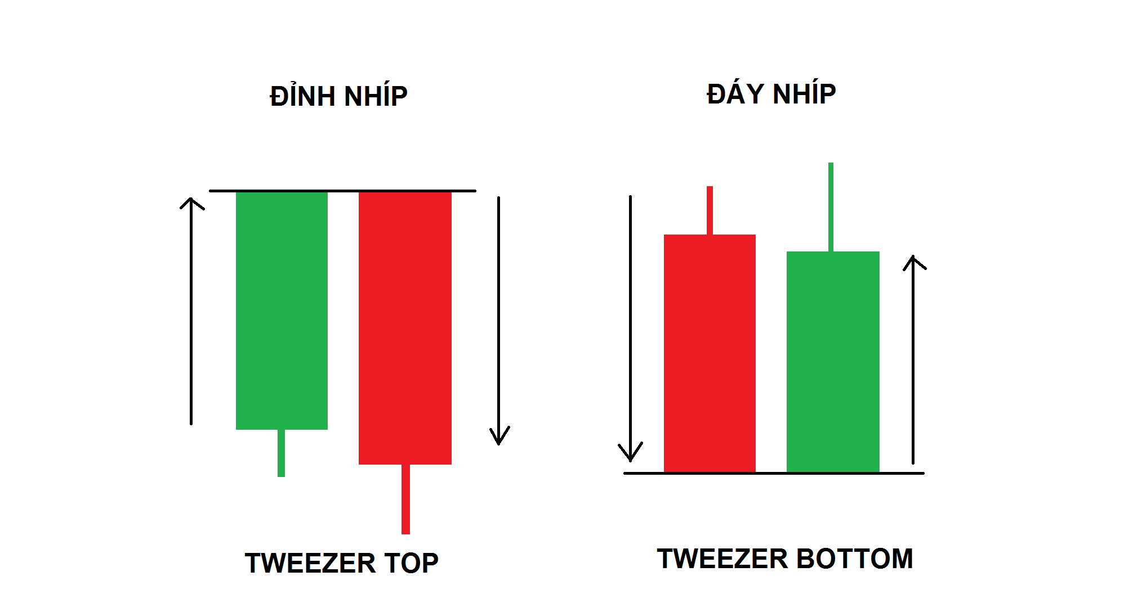

Slide 32
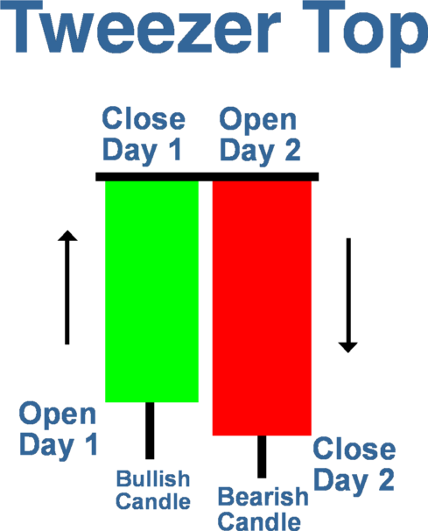

Slide 33
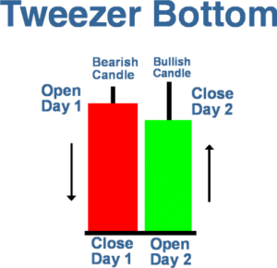

Slide 34
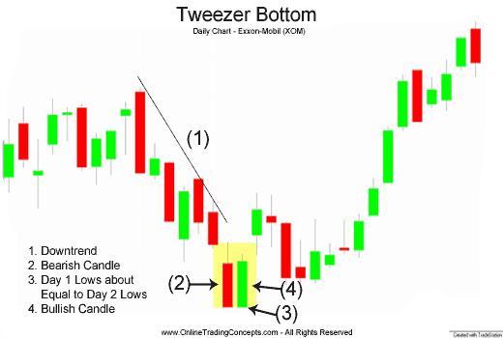

Slide 35
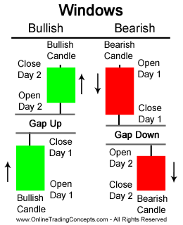
MÔ HÌNH KHOẢNG TRỐNG (WINDOWS - GAPS)

Slide 36
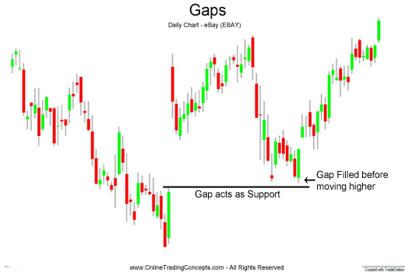

Slide 37
